Slide 1
CURSO

Slide 2
Es una plataforma LMS (Learning Management System) de enseñanza gratuita, diseñada para crear y gestionar espacios de aprendizaje online adaptados a las necesidades de profesores, estudiantes y administradores.

Slide 3
¿Para qué sirve moodle?
Sirve para crear espacios de enseñanza online y administrar, distribuir y controlar todas las actividades de formación no presencial de una entidad educativa u organización.

Slide 4
¿Qué podemos hacer
con moodle?
Con Moodle podemos:
Gestionar usuarios, accesos y roles.
Diseñar la estructura pedagógica acciones formativas.
Gestionar recursos didácticos y actividades de formación.
Controlar y hacer seguimiento del proceso de aprendizaje de los alumnos.
Evaluar a los alumnos y generar informes.
Establecer vías de comunicación entre el profesor y los alumnos.
Crear espacios de aprendizaje colaborativo.

Slide 5
¿Cómo accedemos
a moodle?
Página web
2. Zona de usuario de educacyl
3. Escribiendo la dirección
https://aulavirtual.educa.jcyl.es/iesnombredelcentro/

Slide 6
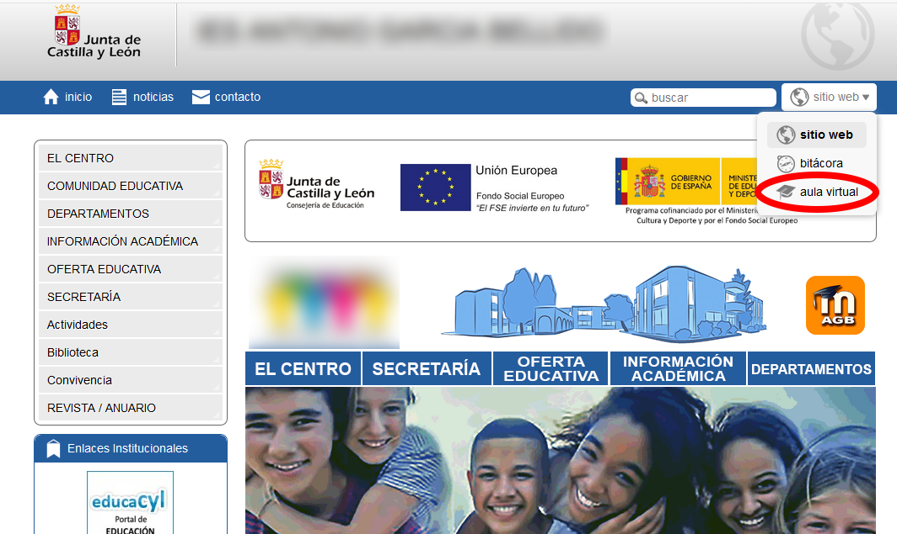
1. Página web
Picando en sitio web / aula virtual
Nos lleva a…

Slide 7
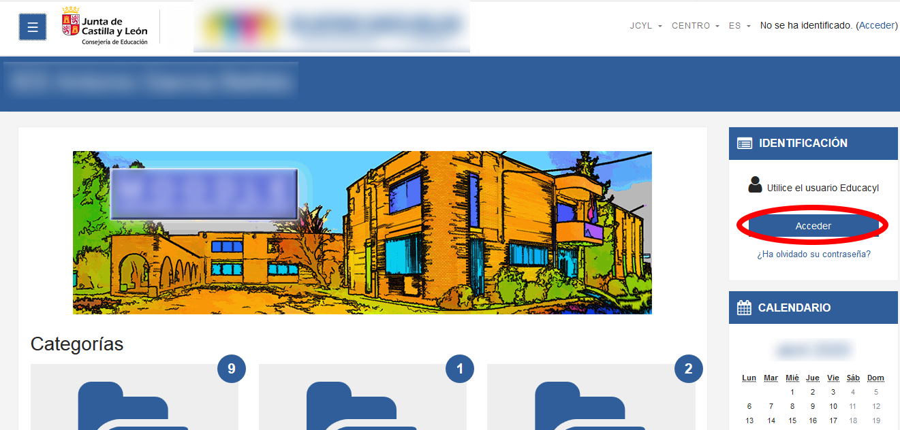
Picando en Acceder…
Nos lleva a…

Slide 8
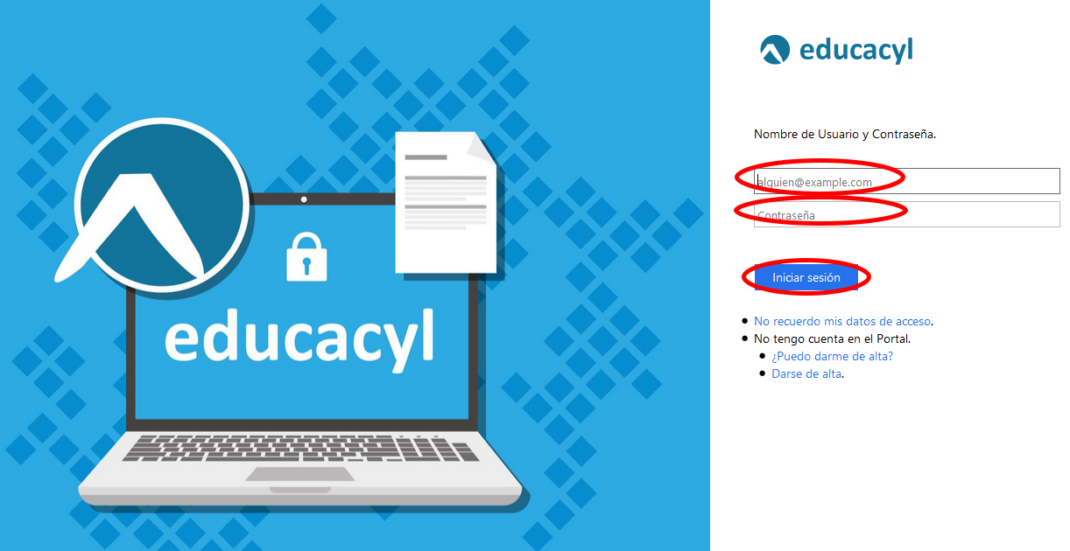
Donde introducimos nuestro Nombre de usuario y contraseña facilitados por la Junta a cada profesor

Slide 9
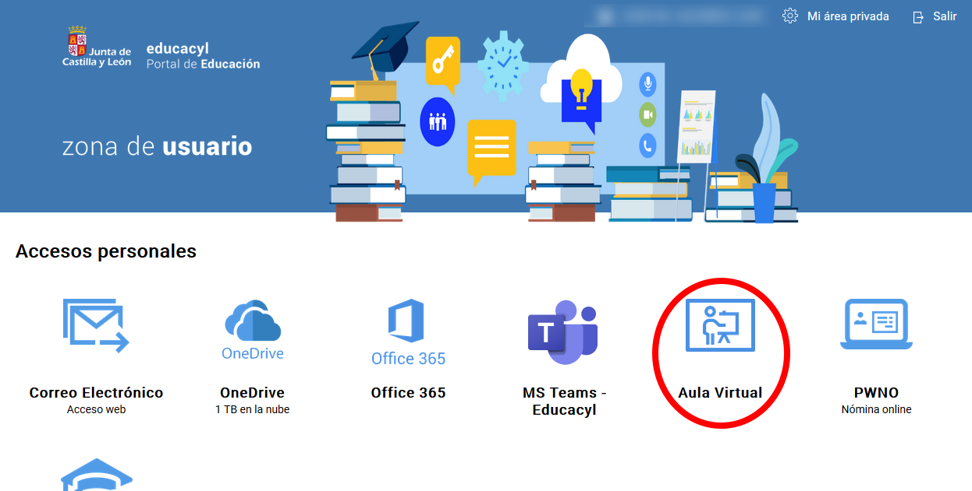
2. Zona de usuario
de educacyl

Slide 10
Donde introducimos nuestro Nombre de usuario y contraseña facilitados por la Junta a cada profesor

Slide 11
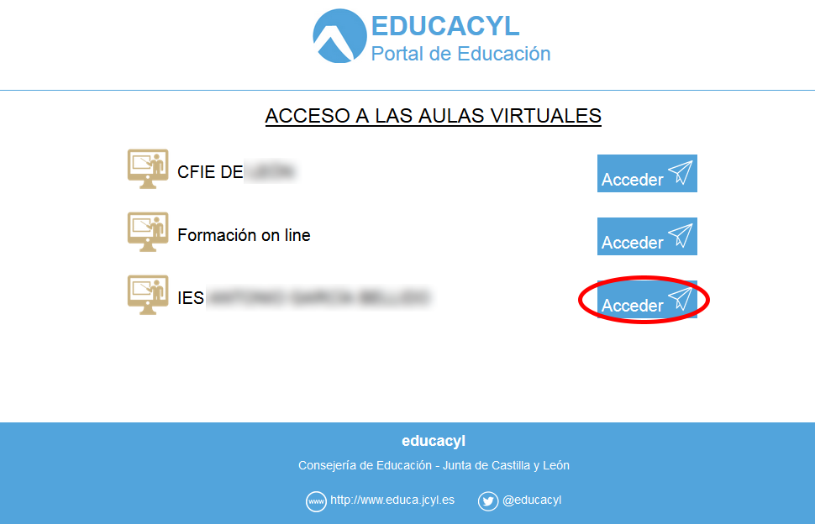
Accedes a todas las Aulas Virtuales en las que tengas algún curso creado

Slide 12
3. Escribiendo la dirección
https://aulavirtual.educa.jcyl.es/iesnombredelcentro/
Picando en Acceder…
Nos lleva a…

Slide 13
Donde introducimos nuestro Nombre de usuario y contraseña facilitados por la Junta a cada profesor

Slide 14
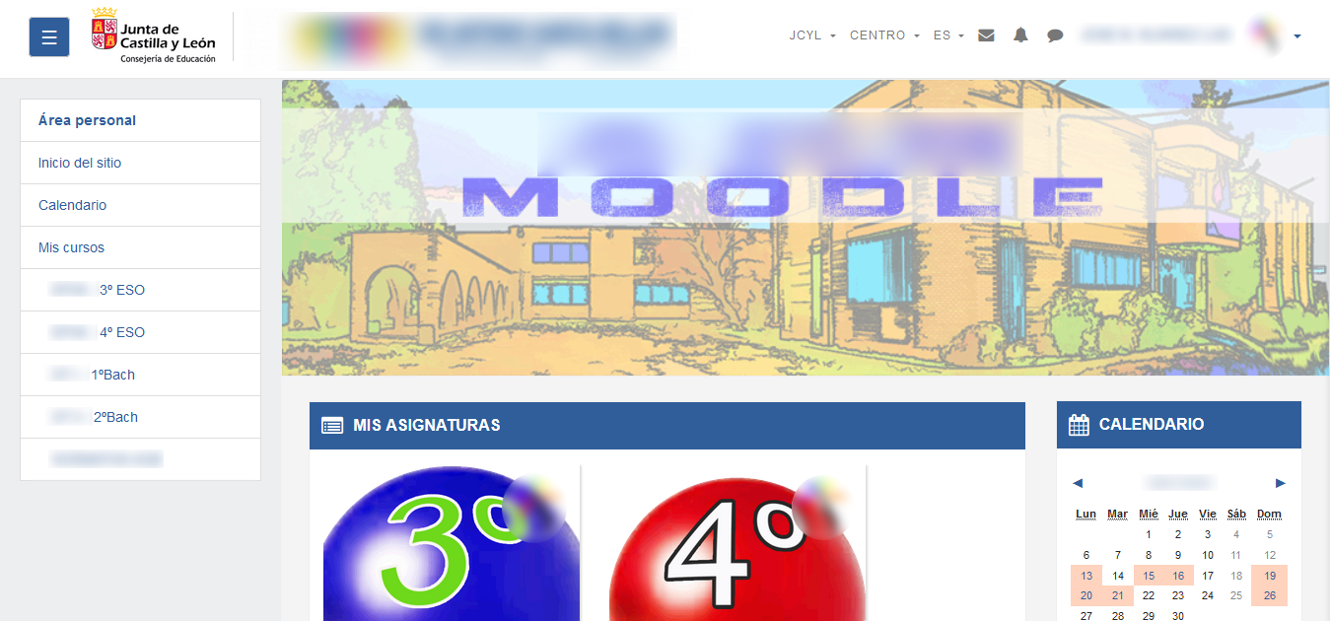
Independientemente del modo que utilices para entrar llegarás a tu Área Personal…

Slide 15
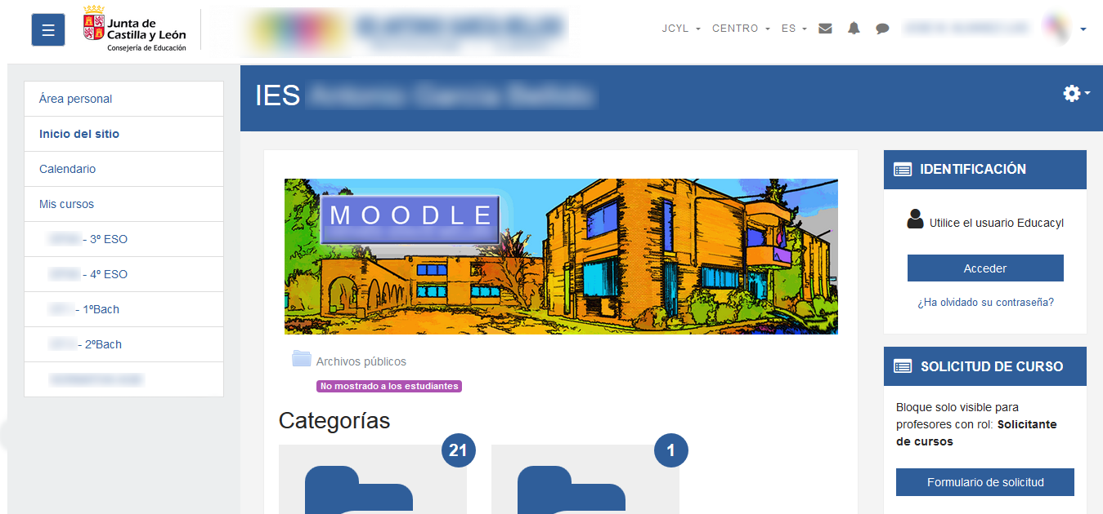
…o al Inicio del Sitio

Slide 16
PRIMEROS PASOS CON MOODLE

Slide 17
EDITAR PERFIL
CURSOS y CATEGORÍAS
PARTICIPANTES
EDITAR EL CURSO
EDITAR LOS TEMAS

Slide 18
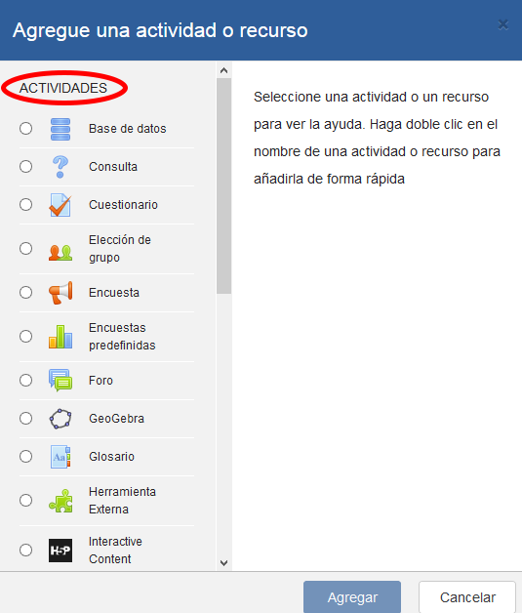
Actividades

Slide 19
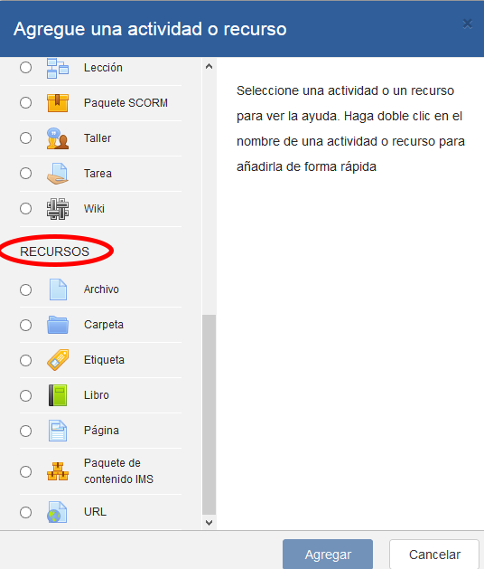
Recursos

Slide 20
MÁS COSAS QUE PODEMOS HACER CON MOODLE

Slide 21
CALIFICACIONES
COPIAR RECURSOS DE UN CURSO A OTRO
ENVIAR CORREOS
ENVIAR MENSAJES
ENVIAR MENSAJE INDIVIDUAL
ENVIAR MENSAJE COLECTIVO
NOTIFICACIONES

Slide 22
BANCO DE PREGUNTAS
COPIA DE SEGURIDAD
RESTAURAR
CLONAR UN CURSO

Slide 23
FIN

